Slide 2
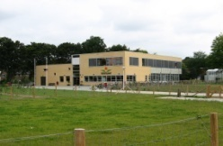
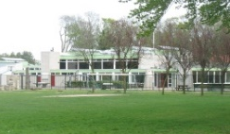
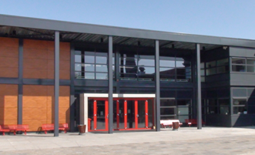
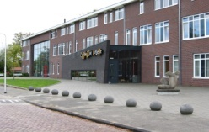
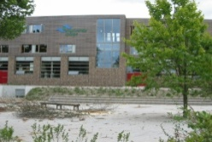
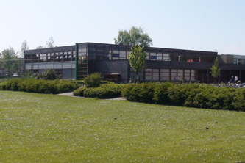
Leerlingen met extra ondersteuningsbehoefte
vanuit het primair onderwijs
Plaatsing Praktijkonderwijs/LWOO
Advies leerlingen PO-V(S)O
Dyslexie
NT-2 leerling - taalarrangement
November 2023

Slide 3
Advies vervolgschool vanuit het primair onderwijs
In eerste instantie NIVEAU : PrO / VMBO / HAVO / VWO
In groep 8 krijgen leerlingen een schooladvies. Dit advies bepaalt op welk niveau een leerling zich mag inschrijven op een school voor voortgezet onderwijs.
Het advies gegeven vanuit het bao is wettelijk leidend.
Uitgangspunt: plaatsing op het regulier voortgezet onderwijs
Vervolgens: Is er extra ondersteuning nodig?
Zo ja:
Volg route extra ondersteuning
NB: de inhoud van de ondersteuning
wordt bepaald door het VO
LWOO/PrO
Taalarrangement
VSO
Dyslexieonderzoek

Slide 4
Wanneer er een ondersteuningsbehoefte is vanwege sociaal-emotioneel functioneren of gedrag en de vraag welke V(S)O school hierbij het best passend is kan er advies worden gevraagd bij Stichting Aandacht+

Slide 5
Route extra ondersteuning sociaal emotioneel functioneren/gedrag
Ll zit in de eindgroep
nee
Is er extra ondersteuningsbehoefte of OPP?
Bao licht ouders in
ja
Bao neemt contact op
met orthopedagoog
Aandacht +. Minimaal
3-4 weken voor de
PCLT
Zijn er sociaal-emotionele problemen of gedragsproblemen
Advies PCLT
Gesprek VO
advies VSO:
Opnieuw PCLT (evt TLV)
advies VO
Data PCLT: 29-11, 31-01, 10-04, 29-05, 03-07
Aanmelden VSO
voor eind maart
Aanmelden VO
voor eind maart
Warme overdracht
Warme overdracht
Leerling start 1 augustus 2024 in V(S)O

Slide 6
PCLT
Centrale vragen:
Probleemomschrijving.
Wat is de ondersteuningsbehoefte van de leerling?
Wat voor begeleiding is er op school geboden?
Is hulpverlening betrokken?
Tijdens de PCLT komt de intern begeleider en/of leerkracht de desbetreffende leerling toelichten. Ouders zijn hierbij niet aanwezig.
Samenstelling PCLT: vertegenwoordigers van alle V(S)O-scholen binnen het samenwerkingsverband + orthopedagogen A+
Vanuit de PCLT komt een advies.

Slide 7
Beslissing of een leerling in aanmerking komt voor VSO en de daarbij horende TLV ligt bij PCLT.
Neem bovenstaande mee in het gesprek met ouders. Om miscommunicatie/teleurstelling te voorkomen.
Diagnose is geen vereiste. De ernst van de problematiek en de mate waarin hulp nodig is zijn doorslaggevend.
Leerlingen met extra ondersteuningsbehoefte eerder in beeld, voorkomt:
Miscommunicatie met ouders
Plaatsingsproblemen
Dus zo snel mogelijk aanmelden!

Slide 8
Wanneer er een ondersteuningsbehoefte is op basis van leerachterstanden kan een leerling aangemeld worden voor de Vroege Toets. Deze leerling komt mogelijk in aanmerking voor een aanwijzing LWOO of een TLV PrO.

Slide 9
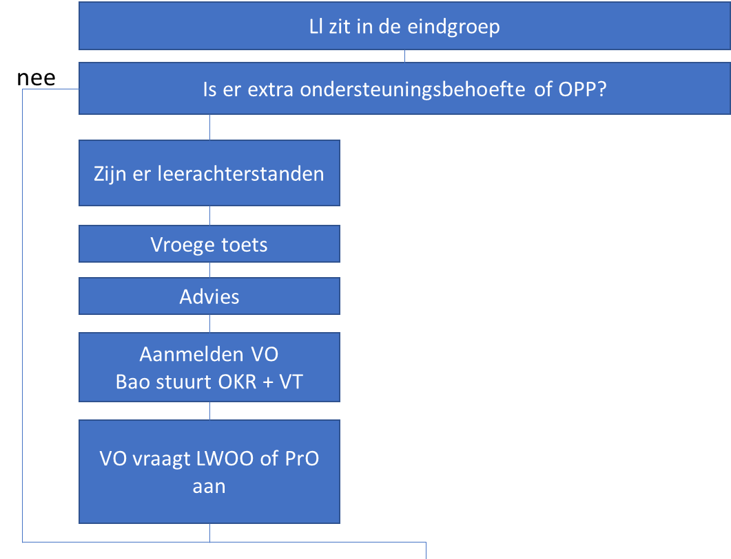
Route extra ondersteuning leerproblemen
nee

Slide 10
Didactische criteria LWOO/PRO
RLA =0,25 of groter op 2 didactische gebieden
TL, BL, Spelling en rekenen
In ieder geval BL en/of Inzichtelijk Rekenen
RLA>0,25
DL | 60
DLE | 37
dle/dl | 0,62
LA | 0,38
De omrekentabel is op de website te vinden onder het kopje ‘bao’
Alle leerlingen die voldoen aan de criteria voor LWOO en PrO zijn ‘risicoleerlingen’
ook lln zonder extra zorg in bao, dus ook lln waar geen problemen mee zijn

Slide 11
Procedure VT voor instroom 1 aug 2024
Aanmelden met aanmeldingsformulier inclusief uitdraai
CITO-lovs, DIA-lvs of Leerling in Beeld 3.0-lvs.
A+ nodigt de leerling uit voor NIO indien geldig IQ-onderzoek niet aanwezig is.
Bij uitzondering wordt een leerling individueel getoetst met een WISC-V.
BAO levert aan: recente didactische gegevens tl, bl, sp & inz rek.
Schat eerst niveau in van de leerling, dan:
voor PrO - LOVS M5 (DLE 15-35)
voor LWOO - LOVS M6 (DLE 25-45)
-i.v.m. voorkomen van terugtoetsen-
Wbt didactische toetsen, graag opsturen: ruwe scores, toetsnaam + versie, datum afname - deze scores hoeven niet ingevoerd te worden in Parnassys
Eerdere onderzoeksgegevens graag meesturen. Informatie uit het leerlingdossier (bijv didactische toetsscores, opp, okr) mag gedeeld worden. Voor het delen van psychologische onderzoeken is toestemming van ouders nodig.
Bij IQ > 90 + soc.-emotionele problemen zoekt A+ contact met basisschool, daarna volgt evt. aanvullend persoonlijkheidsonderzoek
Geldig IQ onderzoek is afgenomen na augustus 2022
Afgenomen in schooljaar 2023/2024

Slide 12
Procedure VT voor instroom 1 aug 2024
Aanmelden voor de Vroege Toets zsm
Data NIO
-Do 9 november 2023
-Do 16 november 2023
-Do 7 december 2023
Advies voor de kerstvakantie?
Didactische gegevens aanleveren voor 13 november 2023!

Slide 13
Taalarrangement – NT2 leerling
Voor NT-2 leerling kan een taalarrangement aangevraagd worden.
Basisonderwijs geeft aan dat er een taalachterstand is en dat de desbetreffende leerling op de basisschool hiervoor extra ondersteuning krijgt en dat het wenselijk is om deze ondersteuning ook op het VO aan te bieden.
Van belang is:
Wanneer is de leerling in Nederland gekomen (<6 jaar)?
Zijn de verwachtingen hoger dan de didactische scores van de leerling?
Extra aandacht voor NT2 leerlingen die aan lwoo-criteria voldoen
Aanvragen taalarrangement via www.aandachtplus.nl
Inhoud taalarrangement
Directe ondersteuning door ondersteuner bij vakken / docenten in de klas
NT-2 leerlingen hebben recht op extra tijd en bijvoorbeeld het gebruik van een woordenboek.

Slide 14
Overig groep 8
Dyslexie
Leerlingen met dyslexie die voor 1 april 2024 worden aangemeld, starten met verklaring in VO wanneer dyslexie wordt vastgesteld
Is niet bedoeld voor de extra faciliteiten doorstroom/eindtoets bao
Voor dyslexieprocedure zie website aandachtplus, kopje ‘bao’

Slide 15
Algemeen aandachtspunten
Leerlingen met extra ondersteuning vroeg aanmelden
garandeert een plek
ouders en leerling weten waar ze aan toe zijn
En
Check of de nodige handtekeningen zijn gezet!
Toestemmingsformulieren voor afname NIO of WISC staan op de website

